Slide 1
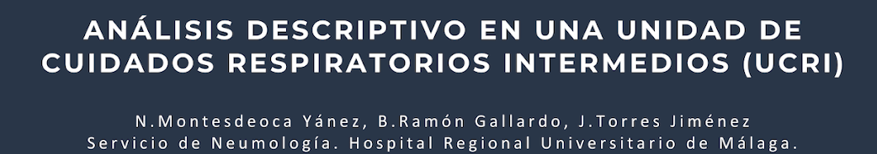
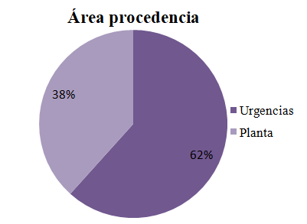
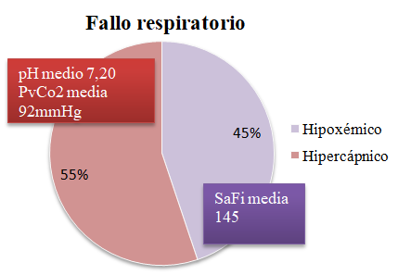
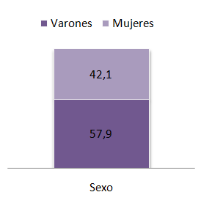
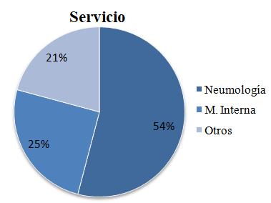
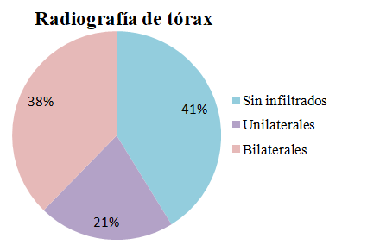
INTRODUCCIÓN Y OBJETIVOS
La UCRI del servicio de Neumología del Hospital Regional de Málaga atiende a pacientes en insuficiencia respiratoria severa, aguda o crónica agudizada. Consta de siete camas con vigilancia las 24h por Enfermería y Neumología. Nuestro objetivo es describir las características de los pacientes ingresados en UCRI.
MATERIAL Y MÉTODOS
Estudio observacional prospectivo de 1017 pacientes ingresados en UCRI durante 40 meses. Se valoran datos demográficos, comorbilidad (índice de Charlson modificado por edad (ICh(m)), radiología, tipo de fallo respiratorio y severidad, sedación, drogas vasoactivas y mortalidad al alta de UCRI y hospitalaria, así como supervivencia a 3 y 6 meses de un subgrupo de 431 pacientes.
RESULTADOS
Edad media | 71,02 (IC95% ± 13 DE) Mediana 74 >80 años: 27,3%
Índice de Charlson (m) | 6,29 (IC95% ± 2,64 DE) > o igual 5: 74,4%

Slide 2
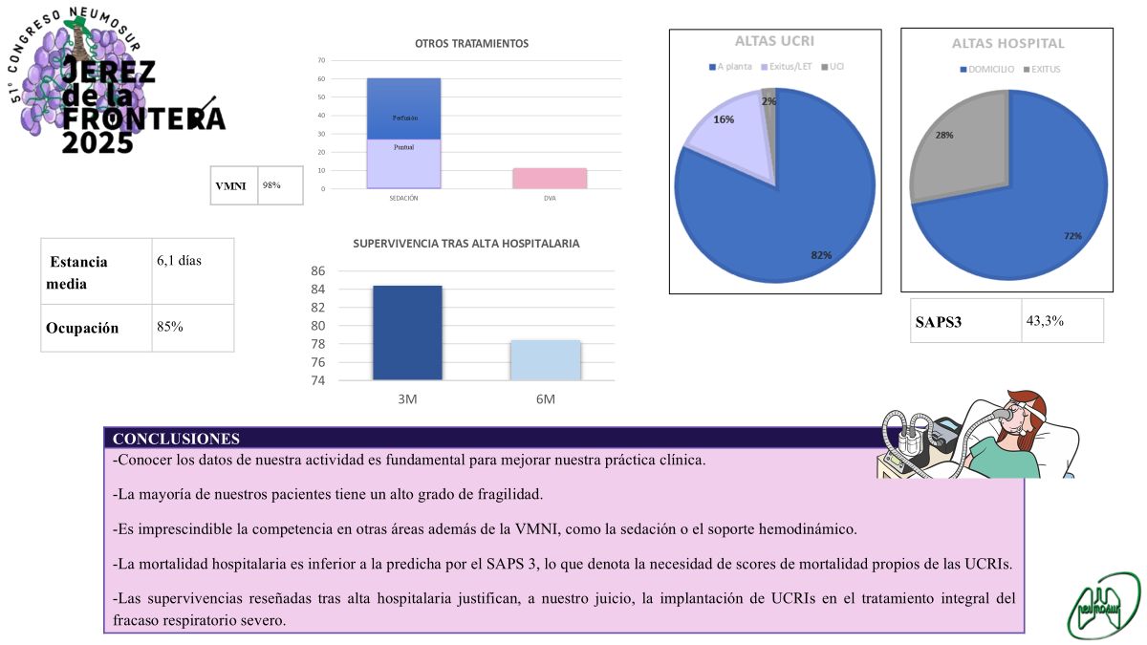
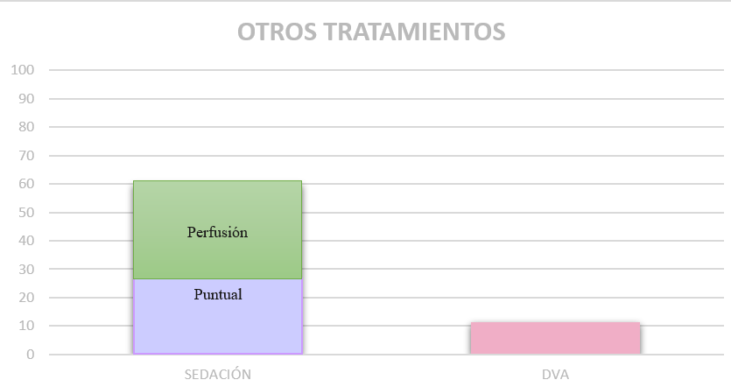
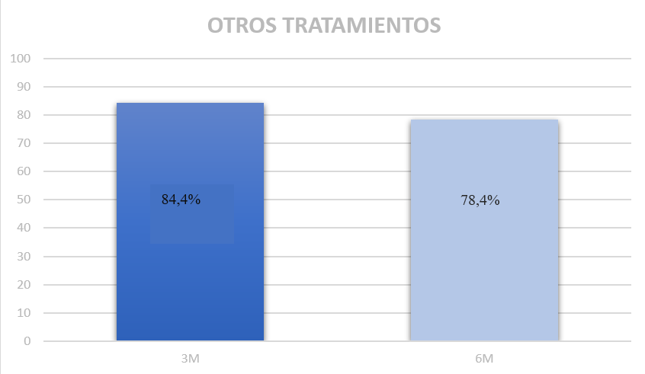
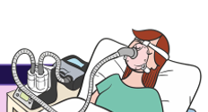
OTROS TRATAMIENTOS
ALTAS UCRI
ALTAS HOSPITAL
34,28%
26,12%
11,4%
SUPERVIVENCIA TRAS ALTA HOSPITALARIA
Estancia media | 6,1 días
Ocupación | 85%
CONCLUSIONES
Conocer los datos de nuestra actividad es fundamental para mejorar nuestra práctica clínica. La mayoría de nuestros pacientes tiene un alto grado de fragilidad. Es imprescindible la competencia en otras áreas además de la VMNI, como la sedación o el soporte hemodinámico. La mortalidad hospitalaria es inferior a la predicha por el SAPS 3, lo que denota la necesidad de scores de mortalidad propios de las UCRIs. Las supervivencias al alta hospitalaria reseñadas justifican, a nuestro juicio, la implantación de UCRIs en el tratamiento integral del fracaso respiratorio severo

